Slide 1

ОЛИМПИЙСКИЕ ИГРЫ
АВТОР: Курбанова Д. О.
Инструктор по ФИЗО МБДОУ ДС ОВ «Рябинка»
г. Новый Уренгой

Slide 2
Цель: познакомить детей с историей возникновения олимпийских игр.
Задачи:
- способствовать развитию познавательного интереса к истории олимпийских игр.
- развивать понимание значимости олимпийских игр.
- воспитывать любовь к спорту, любовь к своей родине, патриотизм.

Slide 3
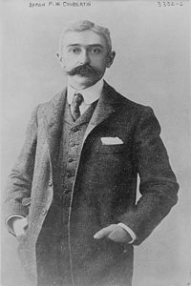
Олимпи́йские и́гры — крупнейшие международные комплексные спортивные соревнования, которые проводятся каждые четыре года. Традиция, существовавшая в Древней Греции, была возрождена в конце XIX века французским общественным деятелем Пьером де Кубертеном.
Барон Пьер де Кубертен

Slide 4
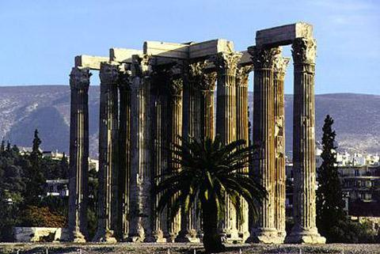
Родоначальником Игр
- является Греция, где в 766-м г. до н. э. в городе Олимпии проводились игры.

Slide 5
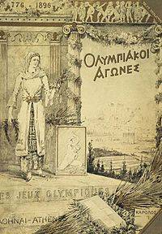
Виды спорта
Бег
Борьба
Пентатлон
Конные бега

Slide 6
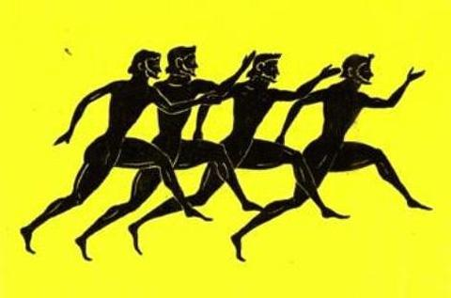
Бег
Бег на дистанцию — бег с одного конца стадиона до другого на дистанцию в одну олимпийскую стадию (192 м). Первый и единственный вид состязаний с 1-й по 13-ю Олимпиаду (до 724 до н. э.). Олимпиады по традиции считались по именам победителей в этом состязании, прежде чем были пронумерованы в последовательном порядке.

Slide 7
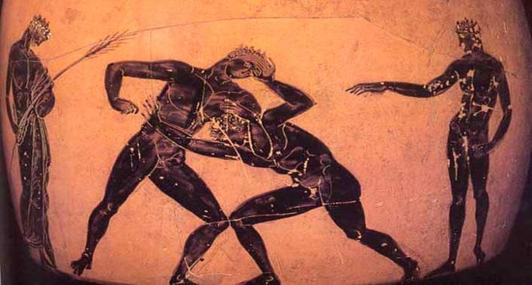
Борьба
Добавлен в Олимпийские состязания на 23-й Олимпиаде (688 до н. э.). Особым уважением пользовались бойцы, сумевшие победить, не получив удара от соперника. Правилами в бою запрещался захват соперника, подножки и удары ногами.

Slide 8
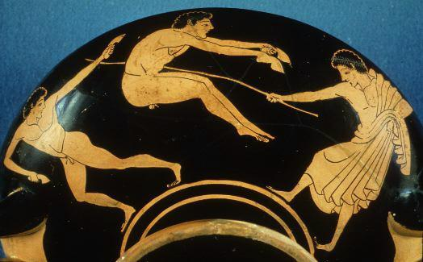
Пентатлон
Пентатлон — пятиборье, включавшее бег на стадию, метание диска, метание копья, прыжок в длину и борьбу. Добавлено в Олимпийские состязания на 18-й Олимпиаде в 708 до н. э..Все виды проводились в один день в определённом порядке, начиная с прыжков.

Slide 9
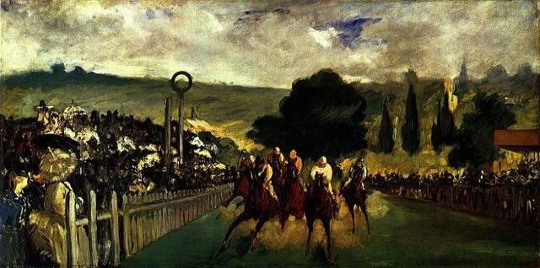
Конные бега
Единственный вид соревнований, в котором могли участвовать женщины, потому что чемпионами объявлялись владельцы коней и колесниц, а не жокеи. Первой этой уловкой воспользовалась родная сестра спартанского царя Киниска, ставшая первой женщиной-чемпионом Олимпийских Игр.

Slide 10
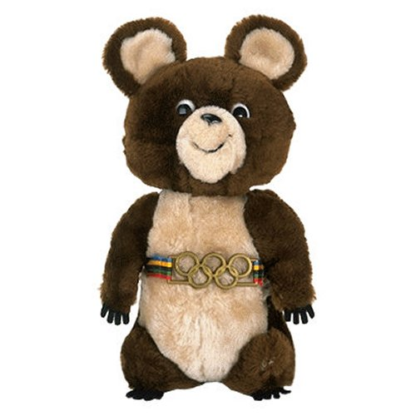
Олимпийская символика
логотип
Флаг
Гимн
огонь
Клятва
Девиз
Медали

Slide 11

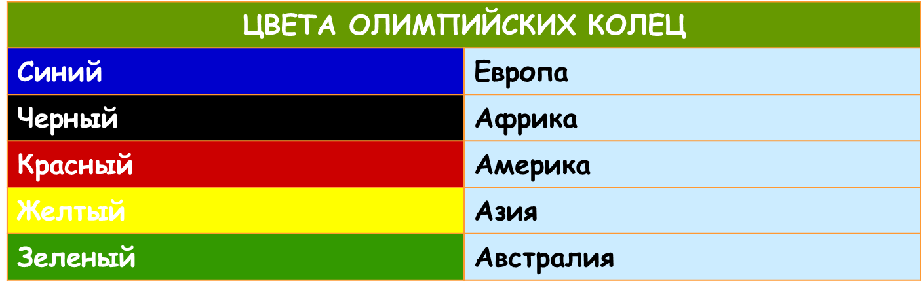
Официальный логотип

Slide 12
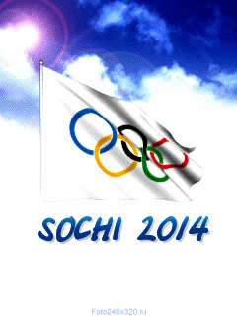
Олимпийский флаг

Slide 13
Олимпийский гимн
Официальным гимном Олимпиады в Лондоне стала песня Survival (рус. «выживание») группы Muse. Песня прозвучала во время открытия Олимпиады, а также на всех церемониях награждения спортсменов. Песня стала главной темой и для международных телевизионных заставок-Олимпийских игр.
Финский профессор физкультурной социологии Ханну Итконен из университета Ювяскюля подверг критике текст олимпийского гимна, в котором, по его мнению, ничего не говорится о спортивном духе, который призван объединять, но утверждается, что жизнь — это состязание, в котором выигрывает тот, кто решил преуспеть, кто не прощает и не сдается.

Slide 14
Олимпийский огонь
Зажжение олимпийского огня – один из главных ритуалов на торжественном открытии Олимпийских игр. Его доставляют из Олимпии эстафетой к месту проведения игр лучшие спортсмены мира.

Slide 15
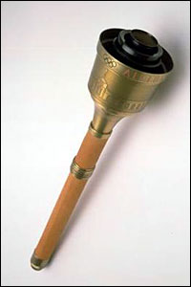
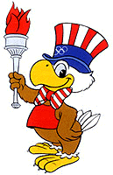
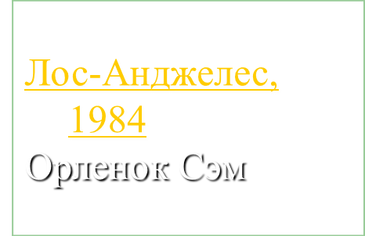

Slide 16
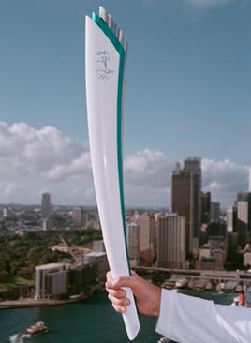




Slide 17
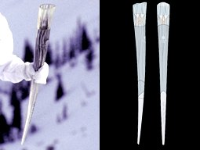
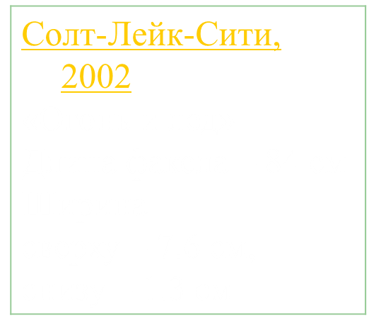

Slide 18
Клятва спортсменов
«От имени всех спортсменов я обещаю, что мы будем участвовать в этих Играх, уважая и соблюдая правила, по которым они проводятся, в истинно спортивном духе, во славу спорта и во имя чести своих команд.»

Slide 19
Клятва судей
«От имени всех судей и официальных лиц я обещаю, что мы будем выполнять наши обязанности во время этих Олимпийских игр со всей беспристрастностью, уважая и соблюдая правила, по которым они проводятся в подлинно спортивном духе.» (появилась на Играх-68 в Мехико)

Slide 20
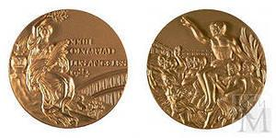
Олимпийские медали

Slide 21
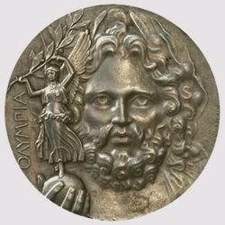
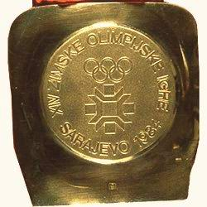
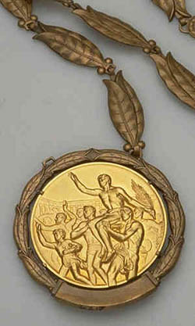
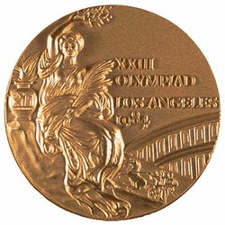
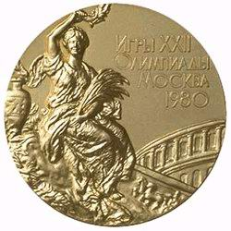
АФИНЫ,1896
Рим, 1960
Сараево, 1984
Москва, 1980
Лос-Анджелес, 1984

Slide 22
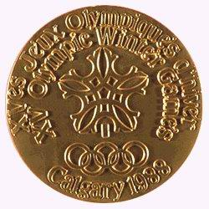
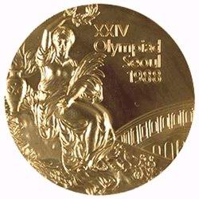
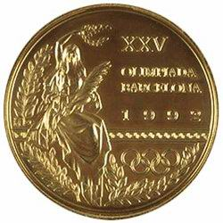
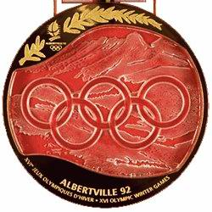
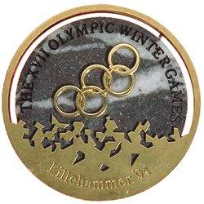
Калгари, 1988
Барселона, 1992
Сеул, 1988
Альбервилль, 1992
Лиллехаммер, 1994

Slide 23
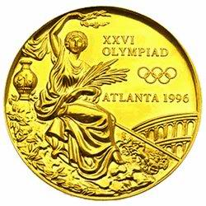
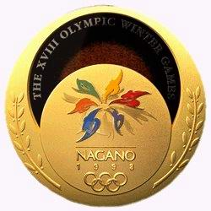
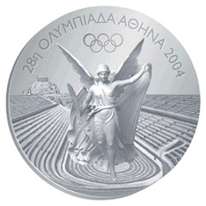
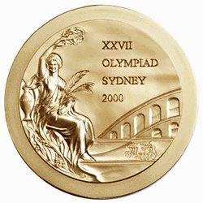
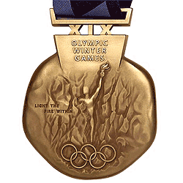
Атланта, 1996
Афины, 2004
Сидней, 2000
Солт-Лейк-Сити, 2002

Slide 24
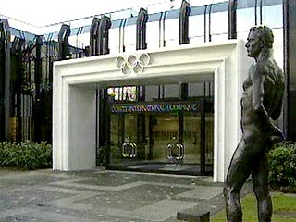
Международный олимпийский комитет
МОК является международной неправительственной организацией, созданной не для извлечения прибыли, в форме ассоциации со статусом юридического лица, признанной Швейцарским федеральным советом.
Миссией МОК является руководство олимпийским движением в соответствии с Олимпийской хартией.
Решения МОК, принятые на основе положений Олимпийской хартии, являются окончательными.
МОК имеет в составе своих членов действующих спортсменов, президентов или высших должностных руководителей МСФ и НОК. Общее число членов МОК не должно превышать 115 человек, в соответствии с положениями о ротации
Официальными языками МОК являются французский и английский.

Slide 25
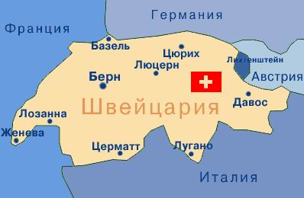
Международный олимпийский комитет
МОК постоянно находится в Лозанне
( Швейцария)

Slide 26
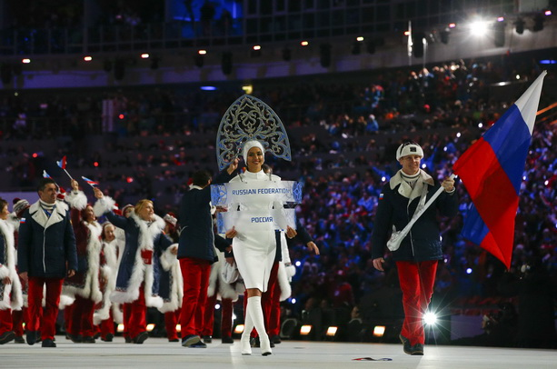
Олимпиада Сочи 2014

Slide 27

Логотип

Slide 28

Слоган

Slide 29
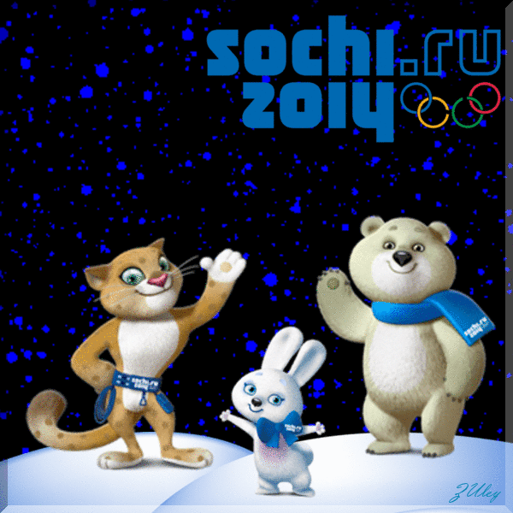
Символы

Slide 30
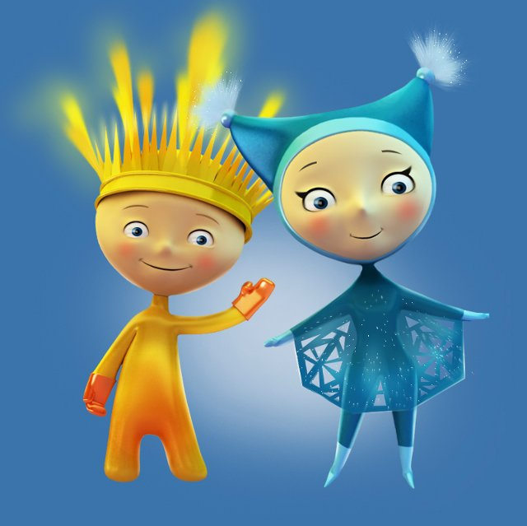

Slide 31

Олимпийский девиз
«Быстрее, выше, сильнее»
«Faster, higher, stronger»

Slide 32
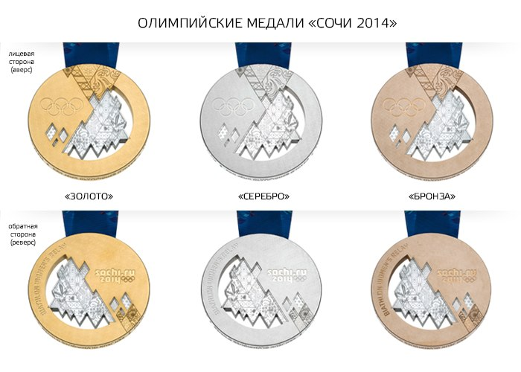
Медали

Slide 33
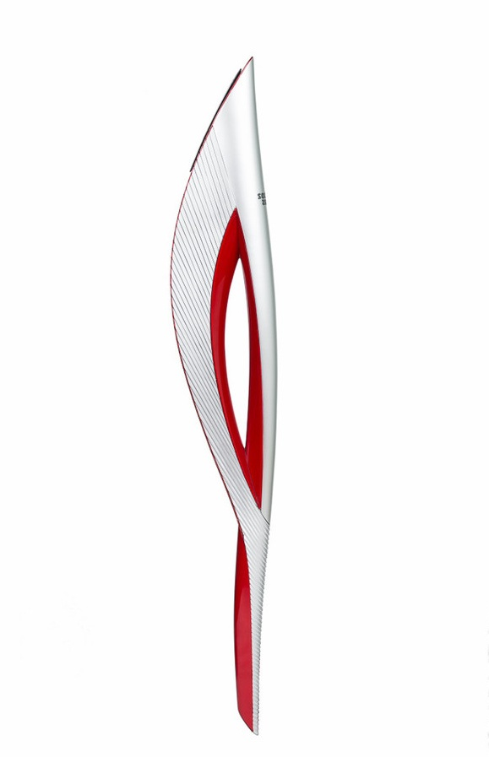
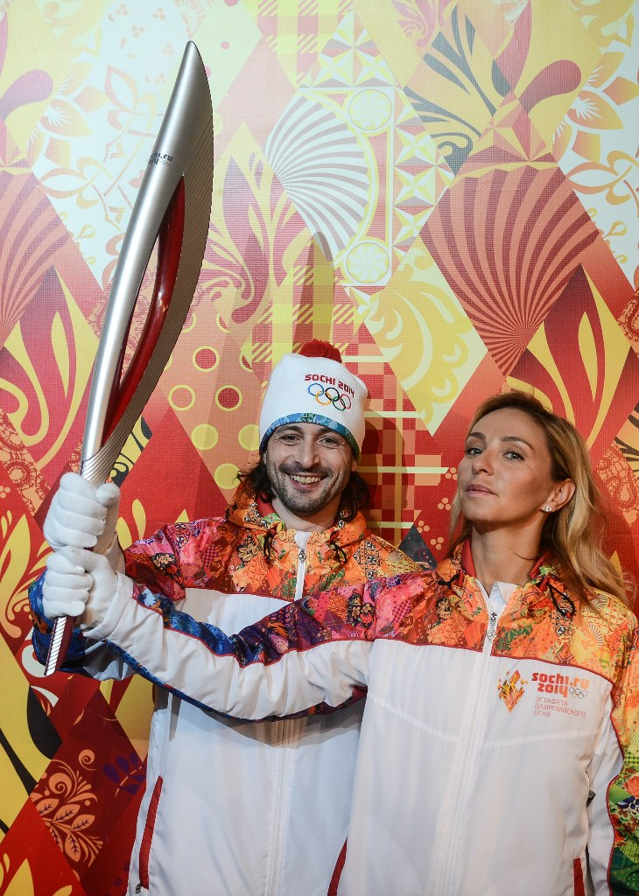
Факел

Slide 34
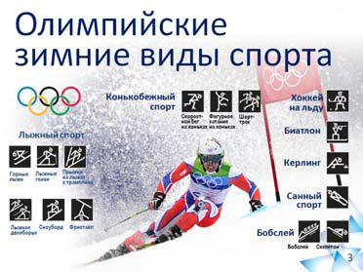

Slide 35
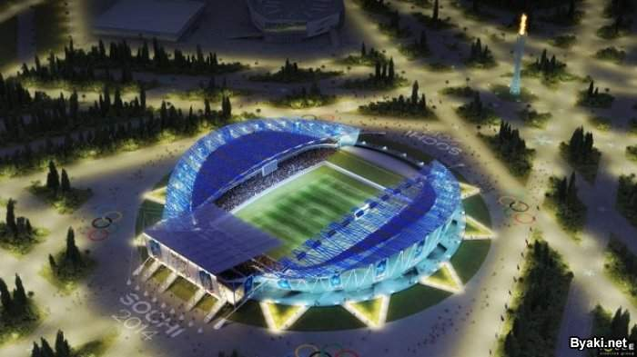
Олимпийский стадион 2014

Slide 36
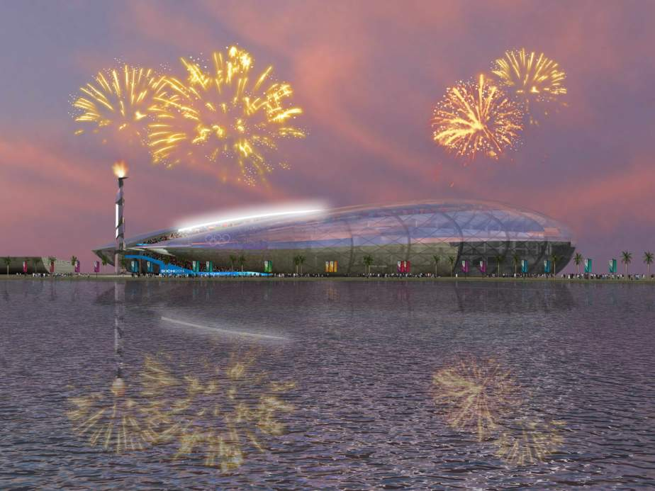

Slide 37
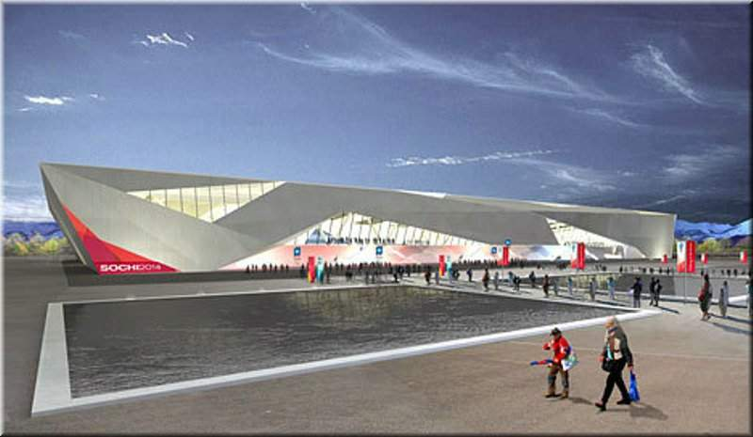

Slide 38
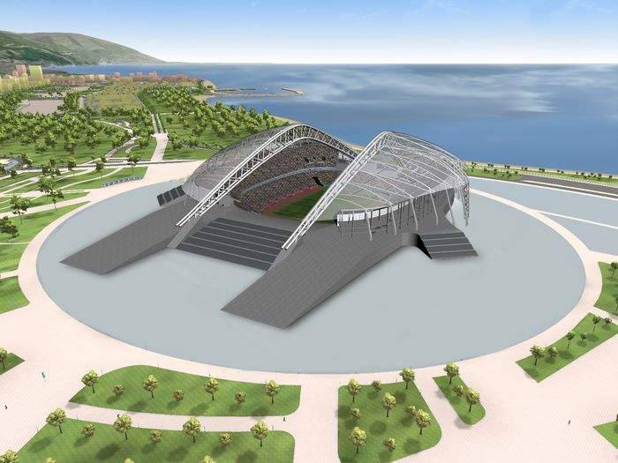

Slide 39
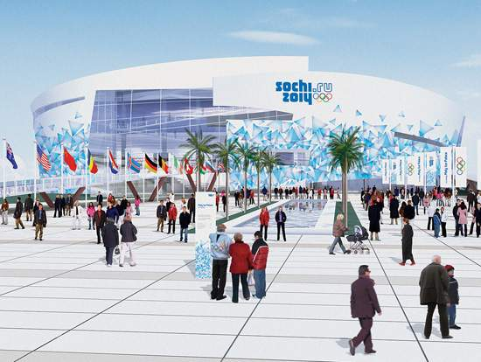

Slide 40
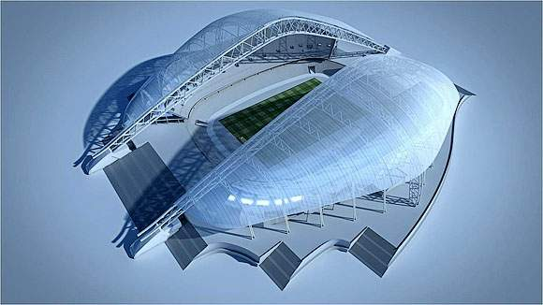

Slide 41
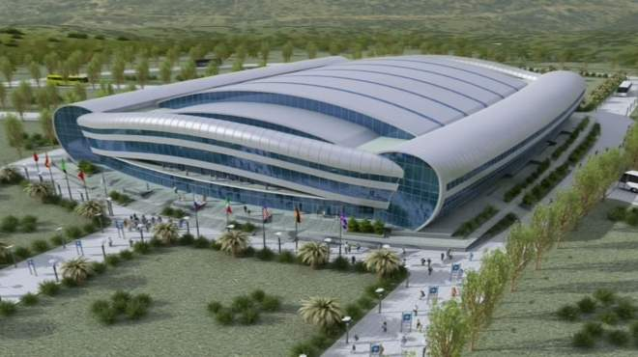

Slide 42
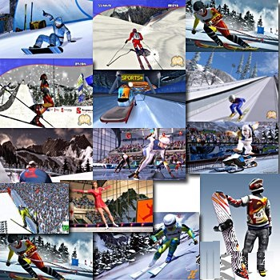

Slide 43
Главный источник информации, использованной в работе над проектом
Всемирная сеть ИНТЕРНЕТ
Энциклопедия@ mail.ru - http://enc.mail.ru
Информационный сайт «Турин – 2006» - http://www.olymp2006.ru/
Олимпийский комитет России - http://www.olympic.ru/
Информационный сайт NEWSru - http://www.newsru.com
Сайты посвящённые олимпийским играм –
  http://olympic.webteka.com/,
  www.olympicgames.com.ua,
  www.olymp2004.ru,
  www.olympiad.h1.ru,
  www.the-olympic-games.ru,
  www.athens2004.com,
Официальный сайт города Сочи - http://www.sochi2014.com
Сайт спортивных новостей –
  www.sports.ru,
  sport.vand.ru
Энциклопедии -
  encycl.accoona.ru,
  http://slovari.yandex.ru

Slide 44
Спасибо за внимание

